Slide 1
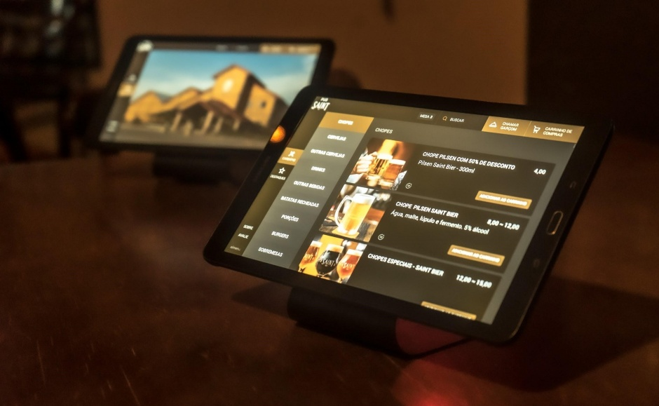
Resolução do problema
Beatriz, Hanelise, Maria Eduarda

Slide 2
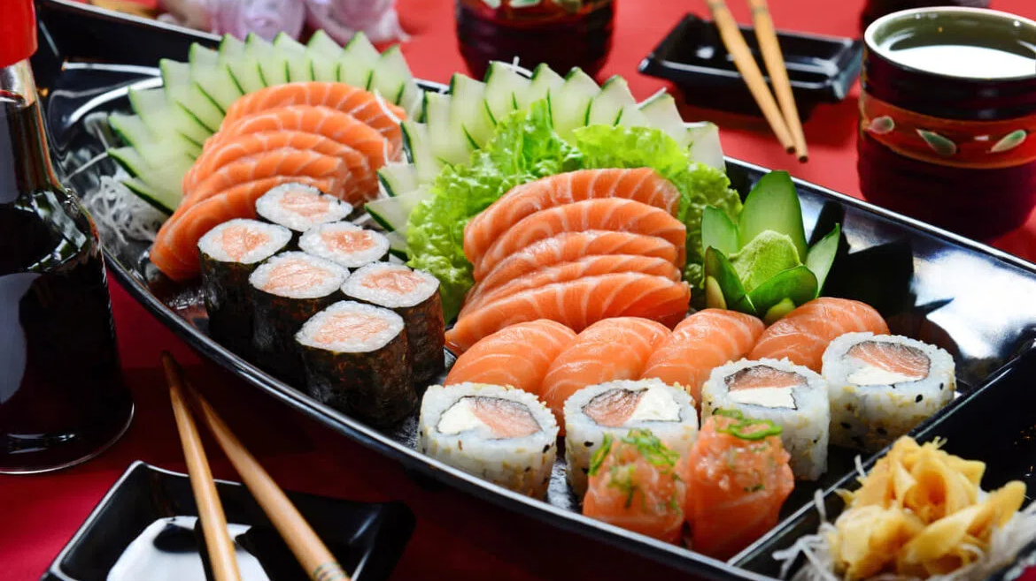
Dificuldade de atendimento
As avaliações dão conta de que a experiência de uma empresa tem sido traumática por conta da dificuldade para realizar os pedidos, refletindo no cardápio do restaurante.

Slide 3
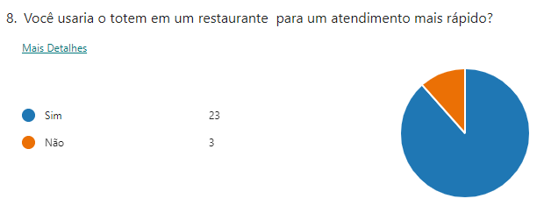
Nossa pesquisa foi validada por 88,46% dos entrevistados.

Slide 4
Solução
A nossa solução é ultilizar totem de autoatendimento, trazendo agilidade e facilidade na realização de pedidos, melhorando a experiência do cliente e a avaliação do restaurante.

Slide 5
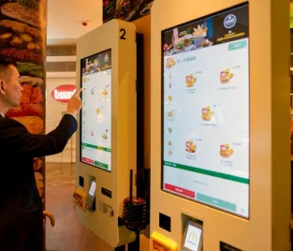
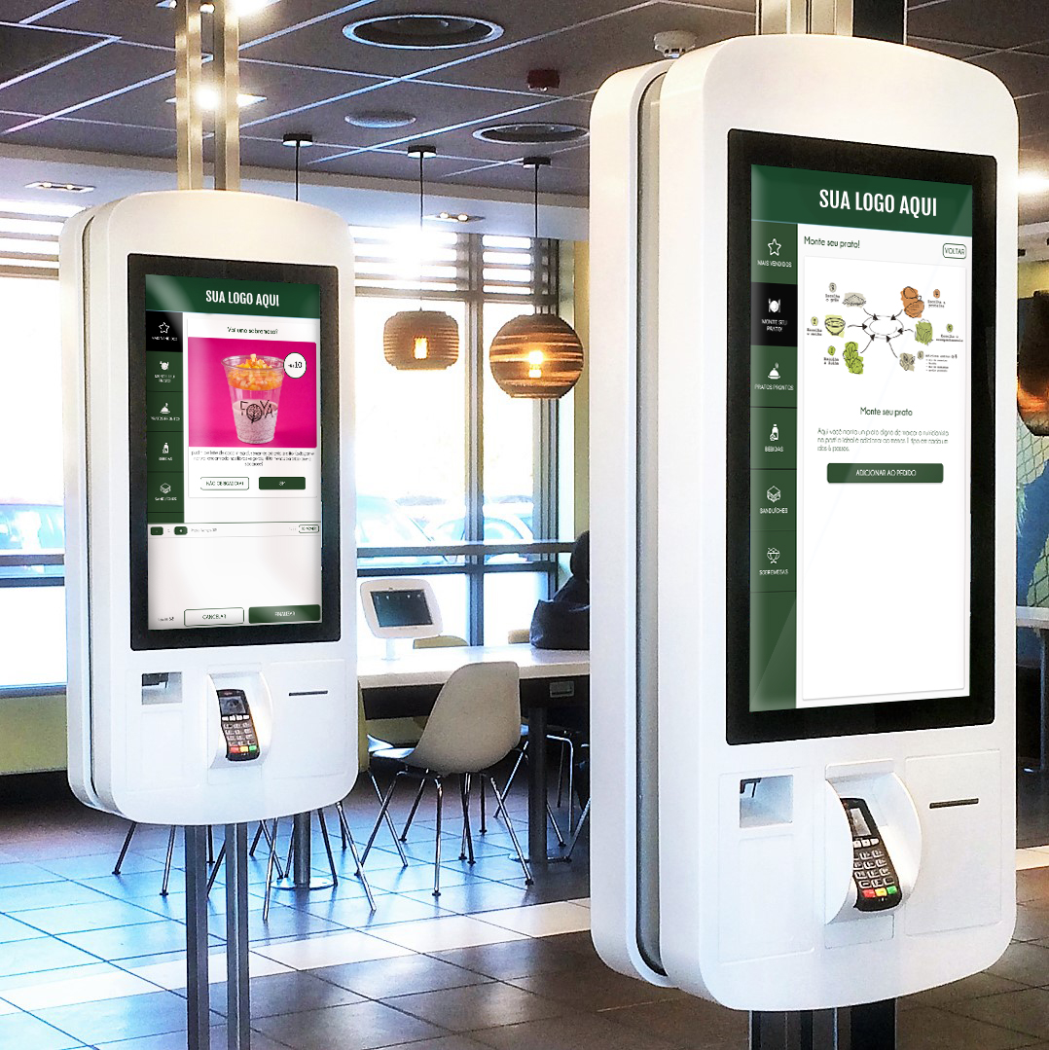
Benefícios do totem
Redução de Custos
Um totem pode trabalhar 24h sem intervalos e com um sistema inteligente de monitoramento.
Incremento nas Vendas
Potencialização das vendas com promoções, vitrine de produtos, combos e sugestões ao cliente.
Redução de Filas
Disposição do catálogo de produtos e checkout permitem reduzir o tempo de atendimento.
Multifuncional
Podem ser utilizados para consultas, coleta de informações e vendas com cartões ou dinheiro.
Melhor Custo Benefício
Valorização do espaço físico com rápido retorno do investimento.

Slide 6
Custos do totem
O valor da compra de um totem varia de 12 mil a 20 mil, já a locação varia de 1200,00 a 750,00, quanto maior o tempo de locação menor o custo.
Algumas empresas responsáveis:
Gototem
Videosoft
Schalter
Mgitech
Notes:
GOTOTEM por exemplo disponibiliza a maquina por um valor aproximado a18 mil

Slide 7
Custos do software
Já o software tem um investimento de R$3.000,00. A licença + monitoramento remoto tem um custo de R$350,00 por licença. Para adicionar o pagamento ao sistema terá a mensalidade de R$138,00.
Notes:
A soma total seria de 3.488,00

Slide 8

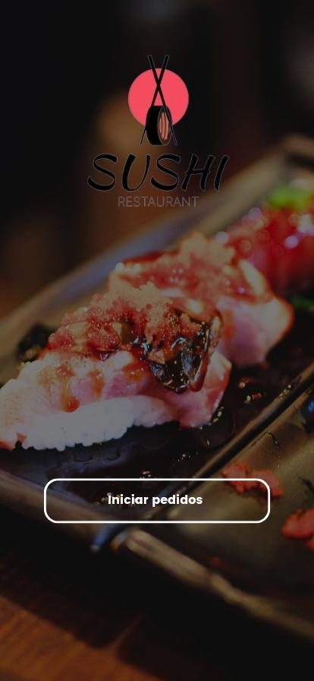
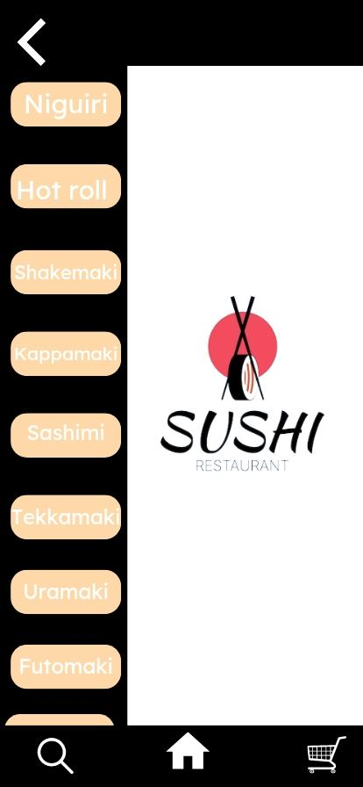
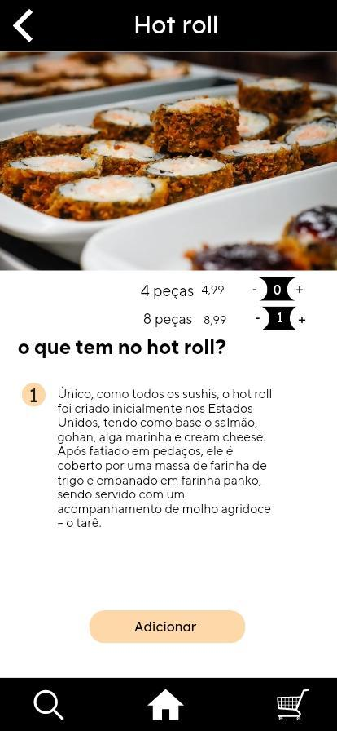
.

Slide 9

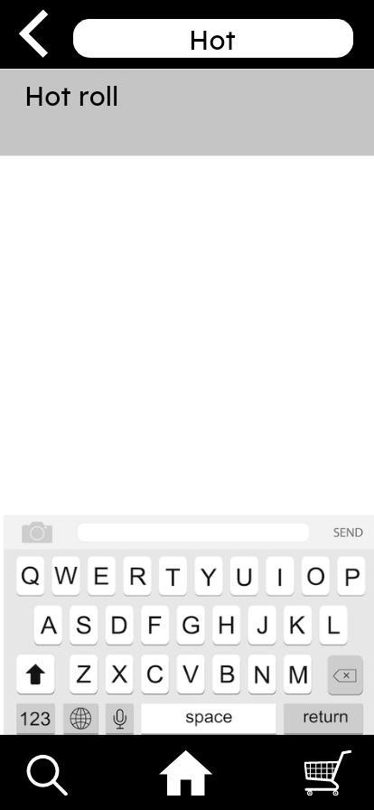
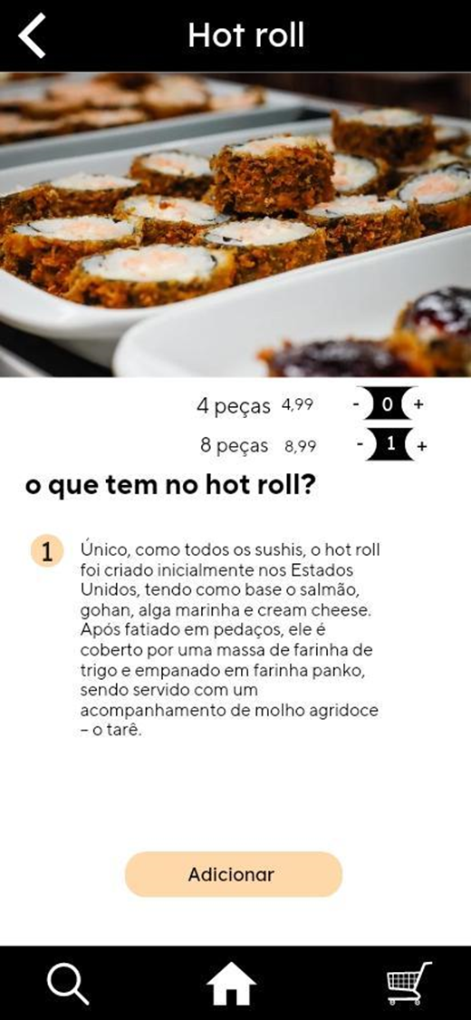
.

Slide 10
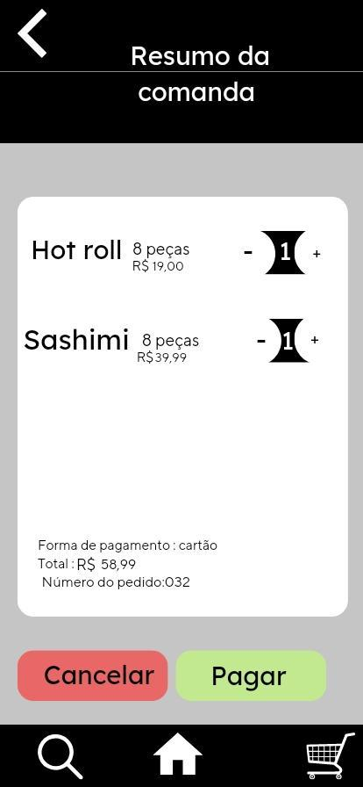
.

Slide 11

Obrigada pela atenção

